Slide 1




מערכת מעקב ציוד ותפעול שטח (V1)
אפיון מוצר מקצועי

Slide 2





חזון המערכת וצורך עסקי
מטרה מרכזית
שליטה מלאה ובזמן אמת על מיקום ומצב הציוד בכל רגע נתון.
100%
ייעול תפעולי
צמצום אובדן ציוד ושיפור ניצול המשאבים הקיימים בארגון.
שקיפות תפעולית
חוויית משתמש
ייעול ניהול הציוד בשטח
ממשק פשוט ואינטואיטיבי המותאם לעבודה אינטנסיבית של טכנאים בשטח.

Slide 3







אתגרים מרכזיים ופתרונות
המענה הטכנולוגי
האתגר התפעולי
מפה אינטראקטיבית
חוסר נראות
תצוגת כל הציוד על מפה, עם עדכוני מיקום מדויקים.
קושי באיתור ציוד בזמן אמת, מה שמוביל לעיכובים.
דיווח דיגיטלי מהיר
דיווח ידני
אפליקציה לטכנאים לעדכונים מהירים וסריקת QR.
תהליכי דיווח מיושנים הגורמים לשגיאות ועיכובים.
ניהול היסטוריה חכם
תחזוקה לקויה
תיעוד אוטומטי, יומני טיפולים ותזכורות לתחזוקה.
היעדר מעקב היסטורי שמוביל לשחיקה מואצת.

Slide 4




מסע משתמש: מנהל המערכת
הקצאת משימות
ניהול אתרים
בקרה וניטור
יצירת הזמנות עבודה, שיבוץ טכנאים לטיפול בתקלות או להעברת ציוד בין אתרים ומעקב אחר התקדמות הביצוע.
הגדרת אתרי עבודה, שיוך ציוד לאתרים ספציפיים והגדרת גבולות גיאוגרפיים (Geofencing) למניעת גניבות.
צפייה בדאשבורד מרכזי המציג את סטטוס הציוד בזמן אמת, התראות על תקלות וניתוח ביצועים תפעוליים.
שלב 03
שלב 02
שלב 01

Slide 5




מסע משתמש: טכנאי שטח
03
02
01
ניווט חכם לציוד
דיווח תקלות ויזואלי
צ'ק-אין/אאוט מהיר
איתור מדויק של הציוד הנדרש על גבי המפה וקבלת מסלול הגעה אופטימלי בתוך האתר.
תיעוד תקלות באמצעות צילום תמונות והוספת תיאור קולי או טקסטואלי ישירות מהאפליקציה.
עדכון סטטוס ציוד בשניות על ידי סריקת קוד QR המוצמד למכשיר, ללא צורך בהקלדה ידנית.

Slide 6




ישויות ליבה במערכת
הזמנת עבודה
אתר (Site)
ציוד (Asset)
Service Type
סוג טיפול
Site Name
שם האתר
Serial / ID
מזהה ייחודי
Priority
דחיפות
Physical Addr
כתובת
Category
סוג ציוד
Progress
סטטוס ביצוע
Geofence
גבולות
Active/Faulty
סטטוס

Slide 7
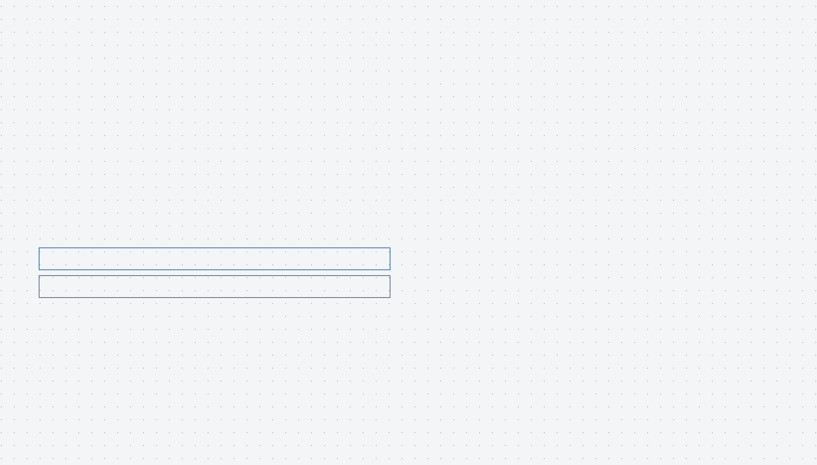






ממשק המשתמש (UI/UX)
תצוגת מערכת - דוגמה
תצוגת מפה חכמה
מיקום הציוד מוצג באמצעות סיכות צבעוניות לפי סטטוס.
תצוגת מפה אינטראקטיבית
חיפוש וסינון מהיר
התראה: ציוד #402 חרג מגבולות האתר
סינון לפי סוג ציוד, אתר, טכנאי או דחיפות.
עדכון: טכנאי סיים טיפול בהזמנה #109
מערכת התראות
התראות בזמן אמת על תקלות, Geofencing או שינויים בסטטוס.

Slide 8




ארכיטקטורה טכנית
PostgreSQL
Node.js / Express
Backend
מסד נתונים רלציוני לניהול ישויות.
שרת API מהיר לניהול בקשות בזמן אמת.
React Native
React.js
Frontend
אפליקציית מובייל לטכנאים בשטח.
ממשק ניהול (Admin Dashboard) עשיר.
Cloud Storage
Google Maps API
Integrations
אחסון תמונות ותיעוד מהשטח.
שירותי מיפוי וניווט מתקדמים.

Slide 9




שלבי פיתוח ו-MVP
תשתית וניהול ליבה
PHASE
01
הקמת מסד הנתונים, פיתוח ממשק הניהול הבסיסי (Admin Dashboard) ויכולות ניהול מלאי וציוד ראשוניות.
אפליקציית שטח ודיווח
PHASE
02
פיתוח אפליקציית המובייל לטכנאים, הטמעת סריקת QR, דיווח תקלות ויזואלי וסנכרון נתונים בזמן אמת.
אופטימיזציה והתראות
PHASE
03
שילוב המפה האינטראקטיבית, הגדרת Geofencing, מערכת התראות Push חכמה ודוחות אנליטיים מתקדמים.

